Slide 1

Kimyo
10-sinf
Mavzu:
Organik birikmalarda uglerod atomining gibridlanishi

Slide 2

Bugungi darsda
Gibridlanish va uning turlari
sp³-gibridlanish
sp²-gibridlanish
sp-gibridlanish

Slide 3
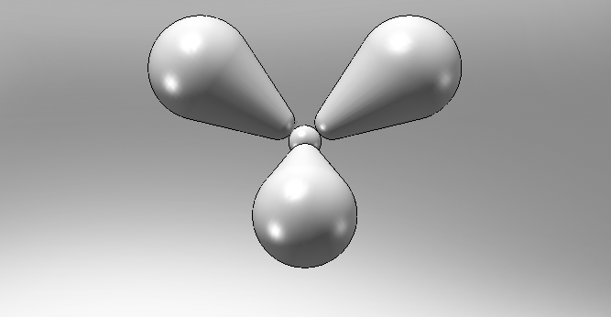
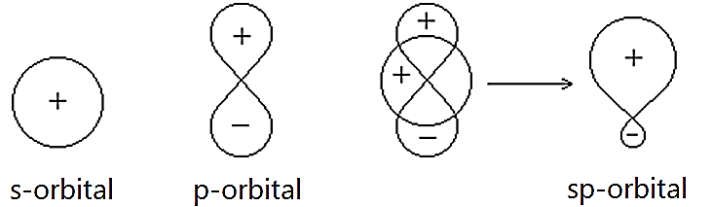
Gibridlanish
Kimyoviy bog‘lanishlarni hosil bo‘lishida turli elektronlarning bulutlari (orbitallar) bir-biri bilan aralashib ketadi va shakli va energiyasi teng bo‘lgan gibridlangan orbitallar hosil bo‘ladi. Bu hodisani gibridlanish deb, yangi hosil bo‘lgan orbitallarni – gibridlangan orbitallar deb ataladi.

Slide 4

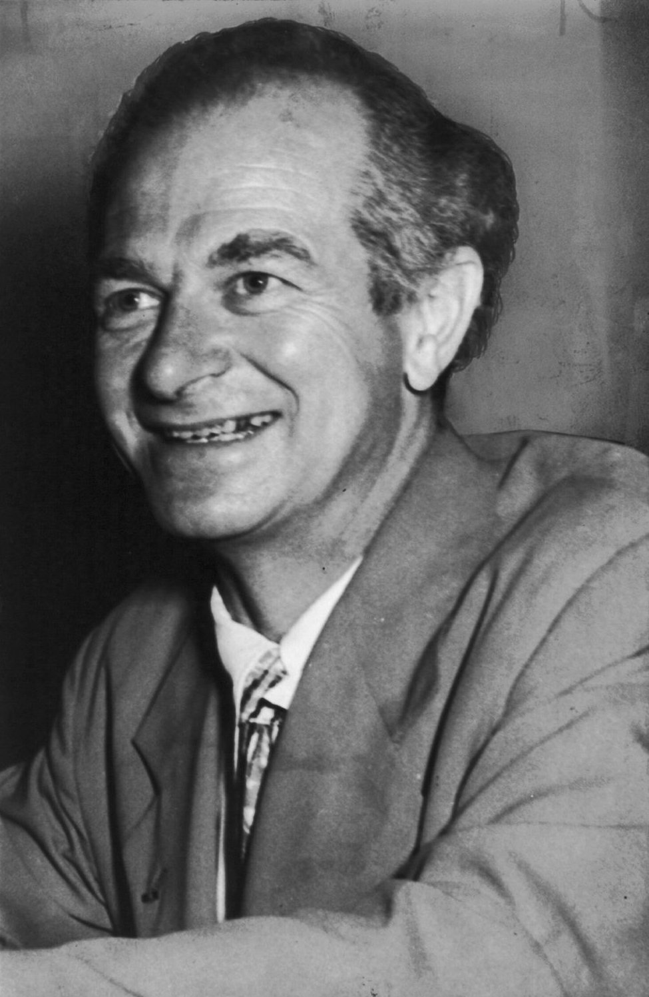
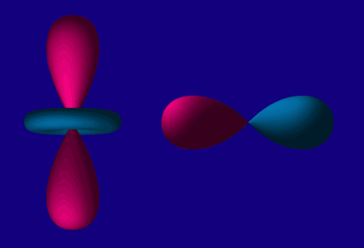
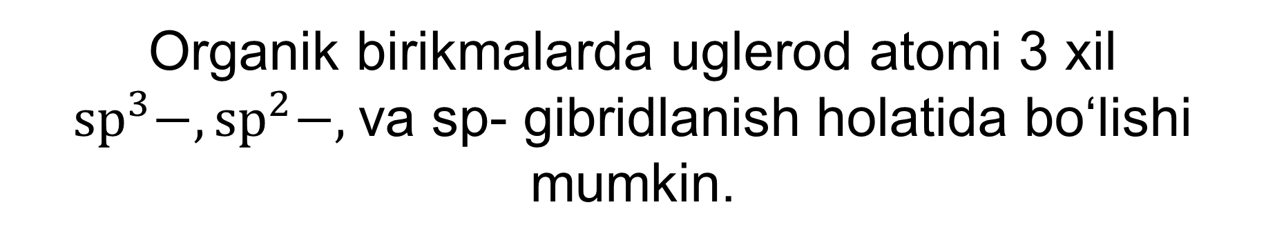
Organik birikmalarda uglerod atomi 3 xil ${sp}^{3}−, {sp}^{2}−,$va sp- gibridlanish holatida bo‘lishi mumkin.
Gibridlanish
Gibridlanish haqidagi nazariyani 1931-yilda L.Poling taklif qildi.

Slide 5

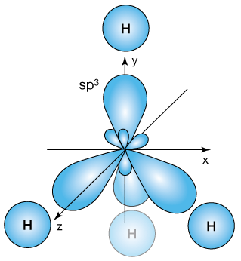
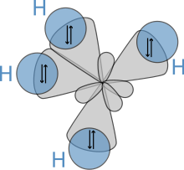
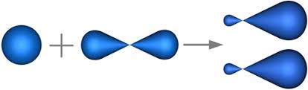
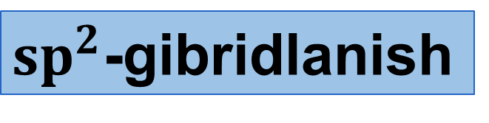
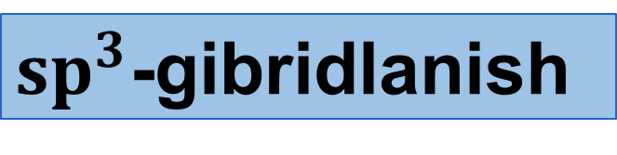
Gibridlanish turlari
Organik birikmalarda uglerod atomi 3 xil gibridlanish holatida bo‘lishi mumkin.
${sp}^{3}$-gibridlanish
${sp}^{2}$-gibridlanish
sp-gibridlanish

Slide 6
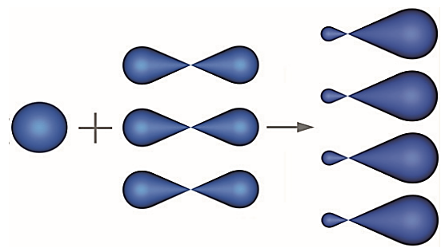
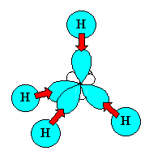
$${sp}^{3}−gibridlanish$$
Metan molekulasining hosil bo‘lishida sp³-gibridlanish sodir bo‘ladi. Bunda uglerod atomi «qozg‘algan» holatga o‘tadi.
Metan molekulasining hosil bo‘lishida uglerod bitta s va uchta p-elektronlarining orbitalari gibridlanadi, hamda to‘rtta bir xil gibrid orbitallar hosil bo‘ladi

Slide 7
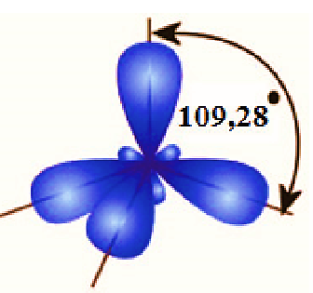
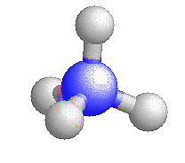

$${sp}^{3}−gibridlanish$$
sp³ gibridlangan orbitallar fazoda bir-birlariga nisbatan 109° 28` ga teng bo‘lgan burchak hosil qilib joylashadi va tetraedrik shaklli molekulalarni hosil qiladi.

Slide 8

$${sp}^{3}−gibridlanish$$
Uglerod atomining to‘rtta gibrid sp³- orbitallari bilan to‘rtta vodorod atomining
s-orbitallari bir-birini qoplashi natijasida to‘rtta bir xil bog‘lanishli metan molekulasi hosil bo‘ladi

Slide 9
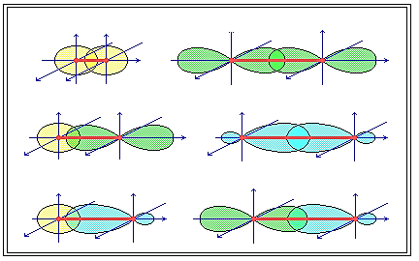
$${sp}^{3}−gibridlanish$$
Birikayotgan atomlarning markazlarini biriktiruvchi to‘g‘ri chiziq bo‘ylab orbitallarning bir-birini qoplashi natijasida yuzaga keladigan bog‘lanish σ (sigma) bog‘lanish deyiladi.

Slide 10
$${sp}^{3}−gibridlanish$$
Ma’lumki, metan molekulasida 4 ta σ- bog‘ bor. Barcha to‘yingan uglevodorodlardagi uglerod atomlari sp³-gibridlangan holatda bo‘ladi.

Slide 11
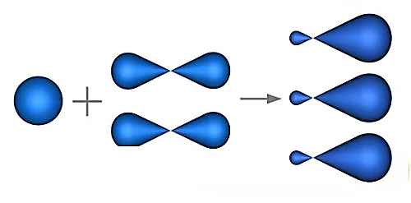

$${sp}^{2}−gibridlanish$$
Etilen molekulasidagi uglerod atomining bitta s - va ikkita p-orbitallari gibridlanib, uchta tenglashgan gibridlangan orbitallar hosil qiladi.

Slide 12
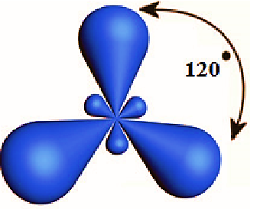
$${sp}^{2}−gibridlanish$$
Ular bir tekislikda o‘zaro bir-birlariga nisbatan 120° burchak ostida joylashadi. Bunday gibridlanish sp² - gibridlanish deyiladi . Uglerod atomida bittadan p - orbitallar gibridlanmagan bo‘lib, ular π-bog‘ hosil qilishda qatnashadi.

Slide 13
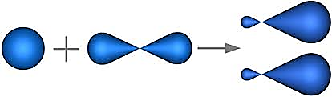

$$sp−gibridlanish$$
sp gibridlanishga asetilen molekulasining hosil bo‘lishi misol bo‘la oladi. Uchbog‘ tutgan uglerod atomlari va ikkita qo‘shbog‘ tutgan uglerod atomlari sp gibridlangan holatda bo‘ladi.

Slide 14
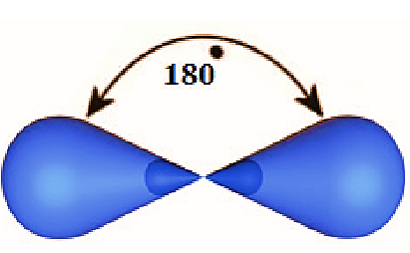
$$sp−gibridlanish$$
Agar gibridlanish bitta s- va bitta p- orbitallar hisobiga sodir bo‘lsa, bunday gibridlanish sp- gibridlanish deyiladi. Bunda hosil bo‘lgan 2 ta gibrid orbital bir-biri bilan 180° burchak ostida joylashadi. Qolgan ikkita p - orbital π-bog‘ hosil qilishda ishtirok etadi.

Slide 15
Mustahkamlash
Butadiyen-1,2 molekulasida bog‘ hosil qilishda qatnashgan s-, p-, sp, sp², sp³ orbitallar va σ va π-bog‘lar sonini toping.

Slide 16
Masalaning yechimi
Butadiyen-1,2 empirik formulasini yozib olamiz:
alkadiyen va alkinlar uchun umumiy formula: CnH2n+2
C4H6 butadiyen-1,2
Dastlab empirik formula orqali, struktura formulani yozmasdan turib quyidagilarni aniqlashimiz mumkin:
Gibridlanmagan s-orbitallar soni- molekula tarkibidagi vodorod soniga teng.
σ bog‘lar soni-molekula tarkibidagi atomlar yig‘indisidan 1 ni ayirib oson topish mumkin.

Slide 17
Masalaning yechimi
3. π bog‘lar soni – alkadiyen molekulasida ikkita qo‘shbog‘ mavjud bo‘lib, har bitta qo‘shbog‘ida 1 ta π bog‘ bo‘ladi. (Demak barcha alkadiyen molekulasida 2 ta π bog‘ mavjud bo‘ladi)
4. Gibridlanmagan p-orbitallar soni – π bog‘ni hosil qilishda ikkita p orbital ishtirok etadi (demak 2 ta π bog‘ni hosil qilishda 4 ta p orbital ishtirok etadi).

Slide 18
Masalaning yechimi
C4H6 butadiyen-1,2
6 ta H= 6 ta s orbitsl
4+6=10 ta atom-1=9 σ bog‘
2 ta π bog‘=4 ta p orbital
Endi struktura formulani yozib, uglerodning gibridlanish turlarini aniqlab olamiz va gibridlangan orbitallar sonini aniqlaymiz:

Slide 19

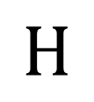
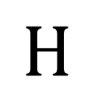

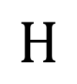

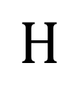

Masalaning yechimi
$$H$$
$$H$$
$$H$$
│
│
│
1
2
3
4
$$H−C=C=C−C−H$$
$${sp}^{2}$$
$$sp$$
$${sp}^{2}$$
│
$${sp}^{3}$$
$$H$$
1- va 3-uglerodlar (ya’ni 2 ta uglerod) sp² gibridlangan= 3 ∙ 2=6 sp² orbital
2-uglerod sp gibridlangan=2 ∙ 1= 2 ta sp orbital
4-uglerod sp³ gibridlangan= 4 ∙ 1= 4 ta sp³ orbital
Javob: s-6 ta; p-4 ta; sp-2 ta; sp²-6 ta; sp³-4 ta; σ-9ta; π-2 ta

Slide 20

Mustaqil bajarish uchun topshiriq
17-§ o‘qish va 69-sahifadagi 1-4-mashqlarni bajarish.

